Slide 1
Лекция 9. Тепловое излучение.

Slide 2
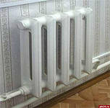
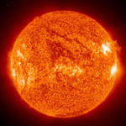

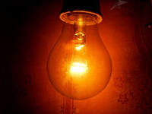
Тепловое излучение:
– это испускание электромагнитных волн телами за счет их внутренней энергии.
Тепловое излучение имеет место при любой температуре Т > 0 К, но при невысоких температурах излучаются практически длинные (инфракрасные) электромагнитные волны.

Slide 3
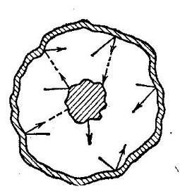
Равновесное излучение:
Равновесным состоянием системы тело-излучение является состояние, при котором распределение энергии между телом и излучением остается неизменным для каждой длины волны.

Slide 4
Характеристики теплового излучения
Энергия, излучаемая с единицы поверхности тела за единицу времени – R энергетическая светимость(плотность потока излучения)
Спектральная плотность энергетической светимости - энергия, излучаемая единицей поверхности тела за единицу времени в единичном интервале длин волн от λ до λ+dλ

Slide 5
Спектральная поглощательная способность – отношение энергии, поглощенной телом к энергии, падающей на тело на единицу площади, за единицу времени в единичном интервале длин волн от λ до λ+dλ

Slide 6
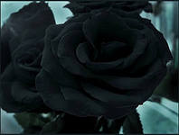
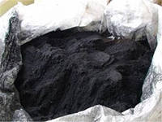
Абсолютно черное тело
это тело, поглощательная способность которого для всех частот и температур равна:
Сажа, черный бархат имеют поглощательную способность близкую к 1 лишь в ограниченном интервале частот.

Slide 7
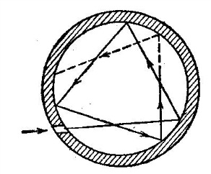
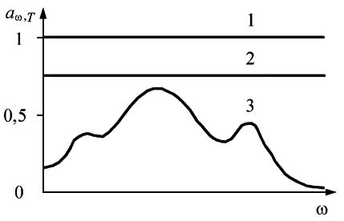
Абсолютно чёрное тело
Модель абсолютно черного тела – представляет собой почти
замкнутую полость с малым отверстием.
Серое тело – это тело, для которого
Абсолютно белое тело – это тело, для которого
Спектральная поглощательная способность тела: 1 − абсолютно черное тело; 2 − серое тело; 3 − реальное тело

Slide 8
Закон Кирхгофа
Для всех тел отношение испускательной способности тела к его поглощательной способности не зависит от природы тела, оно является для всех тел одной и той же (универсальной) функцией частоты и температуры»
Или - универсальная функция Кирхгофа

Slide 9
Закон Кирхгофа
Из закона Кирхгофа
Так как для абсолютно черного тела то универсальная функция Кирхгофа есть испускательная способность абсолютно черного тела:
Чем больше испускательная способность тела, тем больше и его поглощательная способность. Это означает, что тело сильнее поглощающее какие-либо лучи будет эти лучи сильнее и испускать.
При этом у абсолютно черного тела максимальна не только поглощательная, но и излучательная способность.

Slide 10

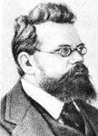
Закон Стефана-Больцмана
Стефан (1879), анализируя экспериментальные данные, пришел к выводу, что энергетическая светимость любого тела пропорциональна четвертой степени абсолютной температуры.
Больцман (1884), исходя из термодинамических соображений, получил для энергетической светимости абсолютно черного тела
СТЕФАН Йозеф (1835 -1893)
австрийский физик, основатель австрийской физической школы.
Больцман Людвиг (1844–1906) австрийский физик-теоретик

Slide 11
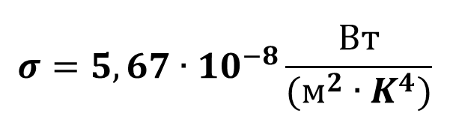
Закон Стефана-Больцмана
Закон Стефана - Больцмана: Энергетическая светимость абсолютно черного тела пропорциональна четвертой степени абсолютной температуры:
где σ - постоянная Стефана-Больцмана.
Внимание! К нечерным телам закон не применим.

Slide 12
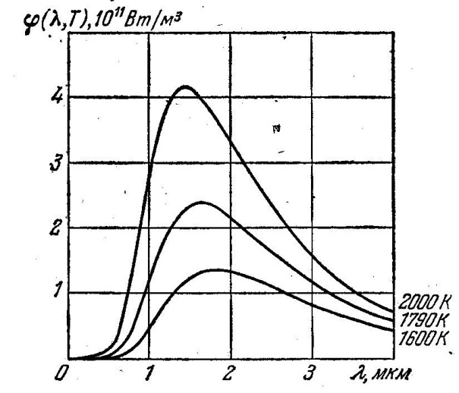

Спектр излучения черного тела.
При теоретических исследованиях удобнее пользоваться функцией частоты , в экспериментальных работах – функцией длины волны
Обе функции связаны друг с другом формулой

Slide 13
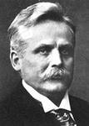
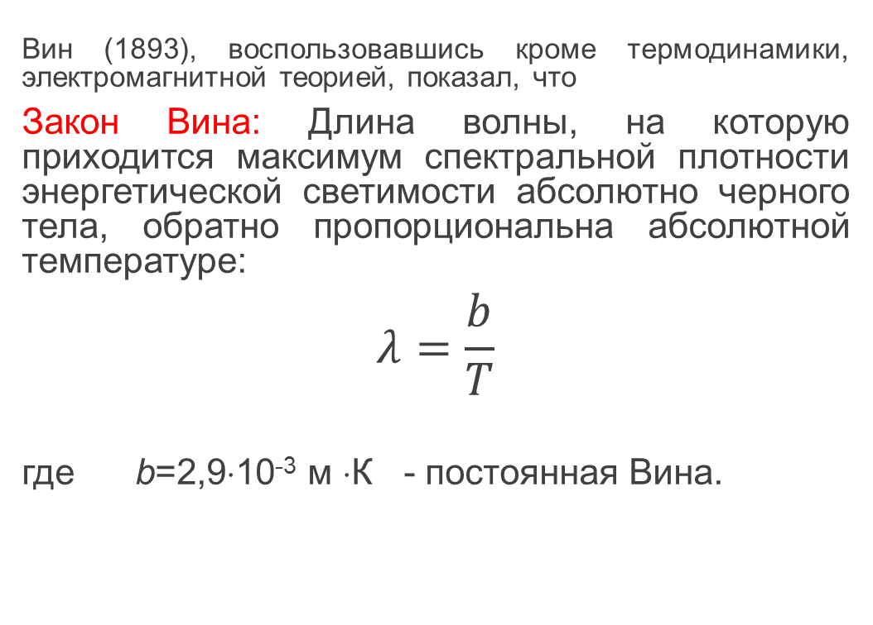
Закон смещения Вина
Вин (1893), воспользовавшись кроме термодинамики, электромагнитной теорией, показал, что
Закон Вина: Длина волны, на которую приходится максимум спектральной плотности энергетической светимости абсолютно черного тела, обратно пропорциональна абсолютной температуре:
$$λ=\frac{b}{T}$$
где b=2,9⋅10⁻³ м ⋅К - постоянная Вина.
Вильгельм Карл Вин (1864-1928) немецкий физик член-корр. Берлинской АН

Slide 14
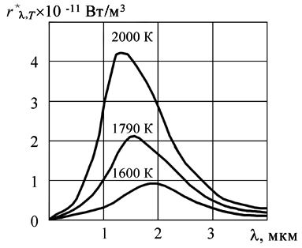
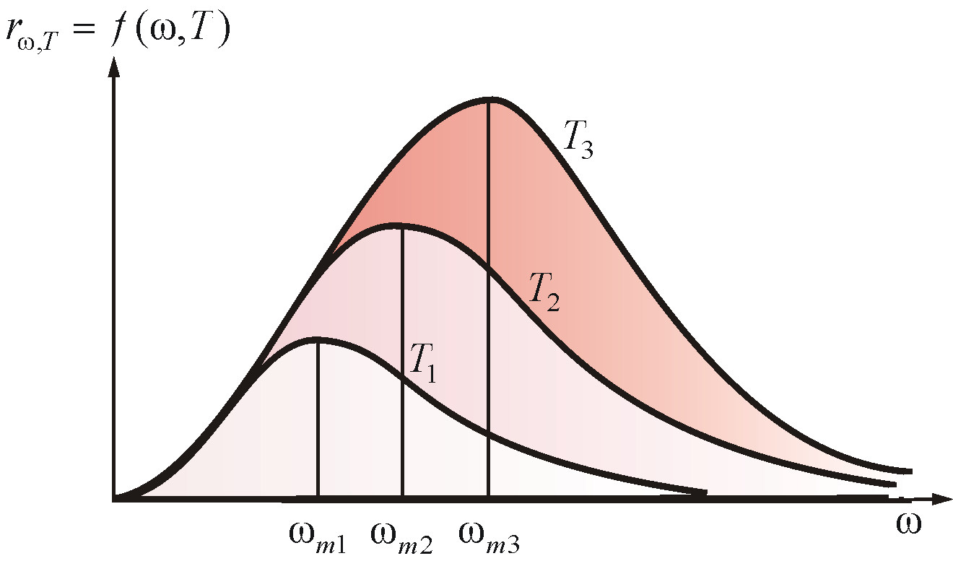
При увеличении частоты максимум спектральной плотности энергетической светимости смещается в сторону коротких длин волн

Slide 15
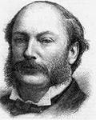
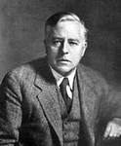
Формула Рэлея-Джинса и понятие об «ультрафиолетовой катастрофе»
Рэлей и Джинс, исходя из теоремы классической статистики о равнораспределении энергии по степеням свободы, приписали каждому электромагнитному колебанию энергию, равную kT и получили выражение для испускательной способности абсолютно черного тела, которое называют формулой Рэлея-Джинса
Джон Уильям Стретт Рэлей (1842–1919), английский физик
Джеймс Хопвуд Джинс (1877–1946), английский математик, физик и астроном

Slide 16
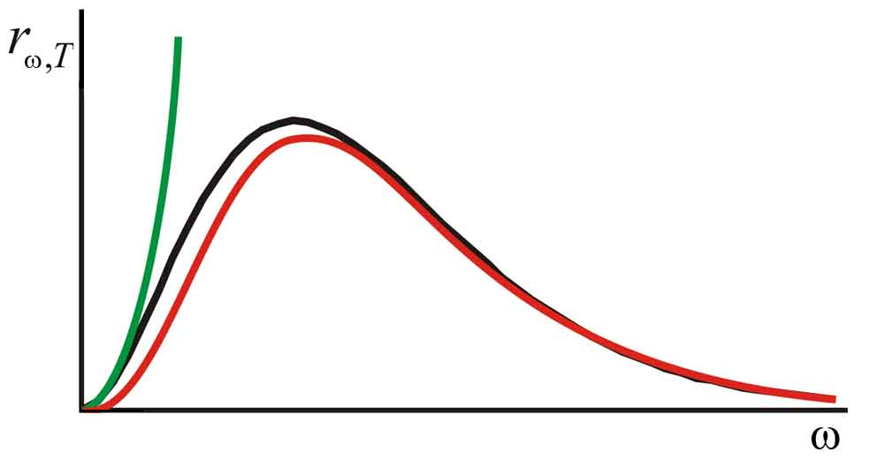
Формула Рэлея-Джинса и понятие об «ультрафиолетовой катастрофе»
Формула удовлетворительно согласуется с экспериментальными данными при больших длинах волн и резко расходится с опытом для малых длин волн (ультрафиолетовая часть спектра) (см. рис.) .
Этот результат получил название «ультрафиолетовой катастрофы», так как с точки зрения классической физики вывод Рэлея-Джинса был сделан безупречно.

Slide 17
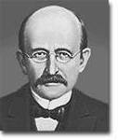
Гипотеза и формула Планка
Гипотеза Планка: Электромагнитное излучение испускается телами не непрерывно, а в виде отдельных порций энергии (квантов), величина которых
где h=6,63 ⋅10⁻³⁴ Дж ⋅с - постоянная Планка, а - постоянная Планка с чертой Дж ⋅с
Формула Планка
Макс Карл Эрнст Людвиг Планк (1858—1947), немецкий физик

Slide 18
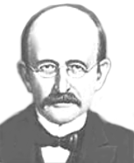
Теоретически вывод этой формулы М. Планк изложил 14 декабря 1900 г. на заседании Немецкого физического общества.
Этот день стал датой рождения квантовой физики.

Slide 19
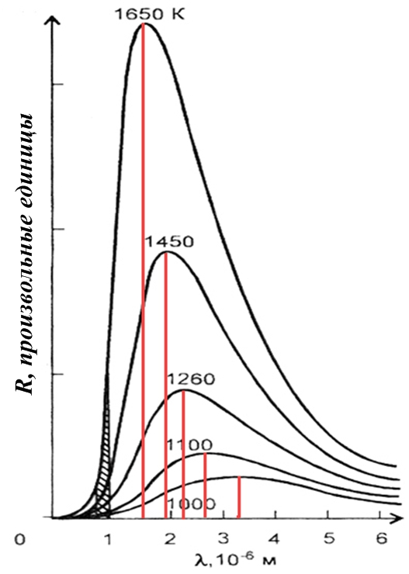
Практическое применение законов Стефана – Больцмана и Вина
Как измерить температуру внутри мартеновской печи?
Как измерить температуру Солнца?
Законы Вина и Стефана – Больцмана широко применяются для дистанционного определения температуры нагретых тел.
Радиационной (излучательной) температурой называется температура тела, определённая путём измерения мощности излучения тела с помощью закона Стефана –Больцмана.
Цветовой температурой называется температура тела, определённая путём определения максимума излучательной способности тела с помощью закона Вина.

Slide 20
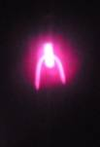
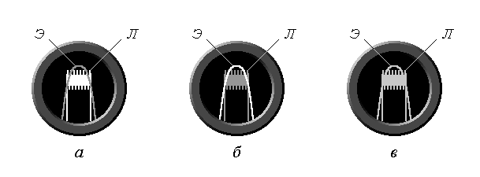
Лабораторная работа № 32
Прямые методы измерения температуры в случае высоких температур приходится заменять косвенными, позволяющими определять температуру тела, не вступая в непосредственный контакт с ним.
Основой косвенных методов является возможность исследования излучения, испускаемого нагретым телом. Приборы, в которых для измерения температуры используются тепловое излучение, называются оптическими пирометрами.

Slide 21
Лабораторная работа № 32
Изменяя напряжение, подаваемое на эталонную лампу, можно добиться одинаковой яркости обеих нитей. Рис. показывает наблюдаемую в окуляр картину в случаях, когда яркость нити Э меньше (а), больше (б) и равна (в) яркости нити Л. В последнем случае эталонная нить становится незаметной на фоне исследуемой (поэтому приборы такого типа называют пирометрами с исчезающей нитью).

Slide 22
фотоэффект

Slide 23
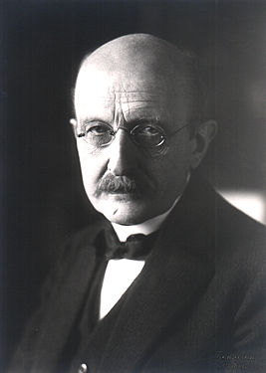
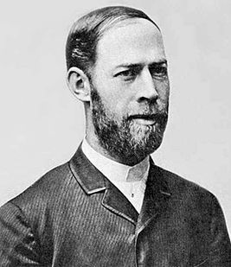
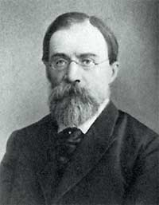
Атомы испускают электромагнитную энергию не непрерывно, а отдельными порциями – квантами.
Энергия кванта
где ν – частота излучения, Гц;
h – постоянная Планка, h=6,63∙10⁻³⁴ Дж∙с.
Макс Планк
КВАНТОВАЯ ТЕОРИЯ
Александр Григорьевич Столетов
1888 г. первые исследования фотоэффекта
Генрих Герц
1887 г. открытие фотоэффекта

Slide 24
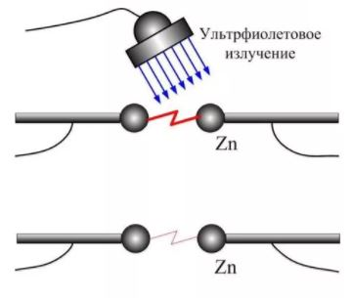
Внешний фотоэффект - явление вырывания электронов из вещества под действием электро-магнитного излучения.
Внутренний фотоэффект - явление увеличения концентрации носителей заряда в веществе, а следовательно, и увеличения электропроводности вещества под действием электро-магнитного излучения.
1887 г. Герц обнаружил, что освещение ультрафиолетовым светом электродов искрового промежутка, находящегося под напряжением, облегчает проскакивание искры между ними.

Slide 25
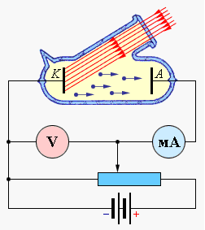
Русский физик А.Г. Столетов изучил закономерности явления, которые впоследствии были названы законами Столетова для фотоэффекта. Два электрода (один в виде сетки, другой – плоский), находящиеся в вакууме, присоединены к батарее. Включенный в цепь амперметр служит для измерения возникающей силы тока.
В колбу вывели электроды, подключенные к источнику напряжения. В результате действия света на катод, с него начали выбиваться электроны. Под действием разности потенциалов электроны начали свое движение в направлении анода. Так как напряжение способствовало направленному движению электронов, то в цепи появился ток.
Данный ток получил название фототока, а частицы, вылетевшие с поверхности катода - фотоэлектронами.

Slide 26
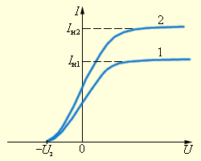
Вольт-амперная характеристика. Законы внешнего фотоэффекта
При увеличении напряжения сила тока растет и достигает максимального значения (ток насыщения). (Все электронные, вырванные с поверхности металла достигают анода).
Освещенность Е1<Е2
Число фотоэлектронов, вырываемых светом из катода за 1 с, прямо пропорционально интенсивности света.
1 закон внешнего фотоэффекта - Фототок насыщения прямо пропорционален интенсивности света, падающего на катод.

Slide 27
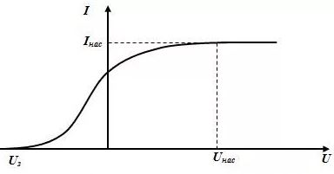
Вольт-амперная характеристика. Законы внешнего фотоэффекта
При увеличении напряжения сила тока растет и достигает максимального значения (ток насыщения). Логично предположить, что в результате уменьшения напряжения на электродах, частицы начнут двигаться медленнее, что приведет к уменьшению фототока в колбе.
Если продолжать уменьшать напряжение в цепи, и в конечном итоге поменять полярность, то электроны начнут двигаться в противоположном направлении. Это напряжение называется запирающим.

Slide 28
Вольт-амперная характеристика. Законы внешнего фотоэффекта
Его величина определяется работой электрического поля по торможению электрона:
Значение Uз не зависит от интенсивности света, но зависит от частоты.
2 закон внешнего фотоэффекта - Максимальная кинетическая энергия фотоэлектронов зависит от частоты света и не зависит от его интенсивности.

Slide 29
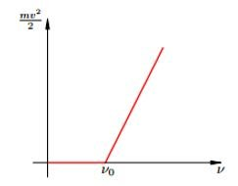
Вольт-амперная характеристика. Законы внешнего фотоэффекта
Движение электронов начинается только при достижении света определенной начальной частоты. Эта частота называется красной границей. Если частота излучения меньше красной границы, то фотоэффект не происходит, а значит, фототок равен нулю.
3 закон внешнего фотоэффекта - Для каждого вещества существует красная граница фотоэффекта, т. е. наименьшая частота ν_{min}, при которой еще возможен внешний фотоэффект.

Slide 30
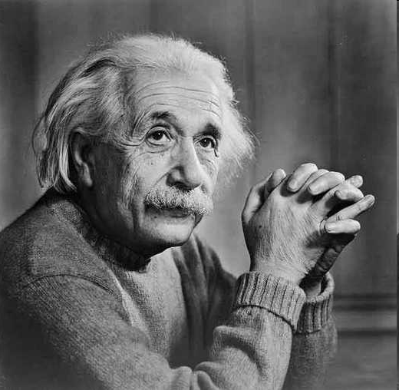
Теория Эйнштейна для внешнего фотоэффекта
В 1905 г. теоретическое объяснение наблюдаемых закономерностей фотоэффекта было дано Эйнштейном на основе гипотезы М. Планка о том, что свет излучается и поглощается определенными порциями.
Эйнштейн сделал следующий шаг в развитии квантовых представлений. Он пришел к выводу, что свет имеет прерывистую (дискретную) структуру. Он не только излучается, но и поглощается и распространяется в виде квантов.
При взаимодействии с веществом фотон целиком передает всю свою энергию hν одному электрону. Часть этой энергии электрон затрачивается на преодоление потенциального барьера на границе металл -вакуум. Для этого электрон должен совершить работу выхода A.
Работа выхода – это энергия, необходимая электроны чтобы покинуть поверхность металла.

Slide 31
Теория Эйнштейна для внешнего фотоэффекта
Энергия кванта света расходуется на работу выхода и на сообщение электрону кинетической энергии
mυ
2
h
ν
=
A
+
2
Это уравнение объясняет:
Интенсивность света пропорциональна числу квантов энергии в световом пучке, определяет число вырванных электронов (1-й закон фотоэффекта). ;
Скорость электронов определяется только частотой света и работой выхода, т.е. зависит от типа металла и состояния поверхности, а от интенсивности света не зависит (2-й закон фотоэффекта). .
Для того, чтобы электрон покинул металл, энергия кванта должна быть не меньше работы выхода А (3-й закон фотоэффекта).

Slide 32
Теория Эйнштейна для внешнего фотоэффекта
Минимальная частота света (максимальная длина волны) соответствует Wк = 0

Slide 33
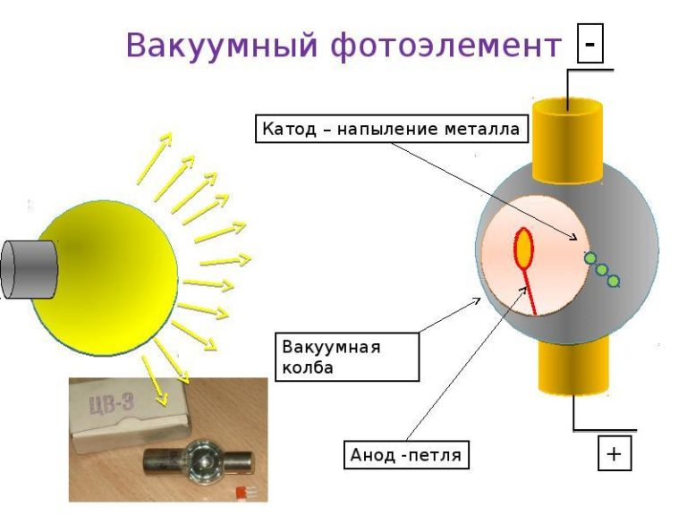
Применение фотоэффекта
Вакуумный фотоэлемент применяется в фотометрии для измерения силы света, яркости, освещенности, в кино для воспроизведения звука, в фототелеграфах, в управлении производственными процессами

Slide 34
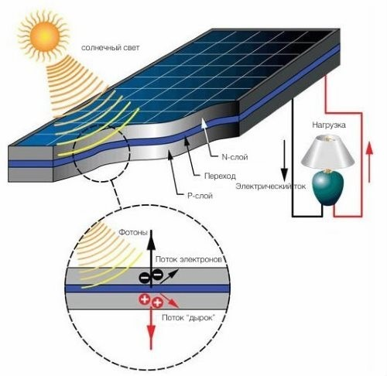
Полупроводниковые фотоэлементы используются при автоматическом управлении электрическими цепями (например, в турникетах метро), в цепях переменного тока, в качестве невозобновляемых источников тока в часах, микрокалькуляторах, используются в солнечных батареях на искусственных спутниках Земли, межпланетных и орбитальных автоматических станциях.

Slide 35
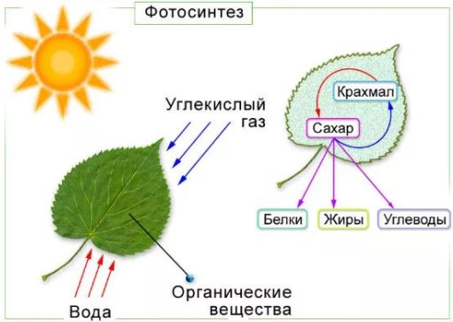
С явлением фотоэффекта связаны фотохимические процессы, протекающие под действием света в фотографических материалах и в живых организмах.

Slide 36
Фотоны. Давление света
В результате исследования явлений, связанных с взаимодействием света и вещества (тепловое излучение и фотоэффект), физики пришли к выводу, что свет состоит из отдельных порций энергии — фотонов. Излучение света, его распространение и поглощение происходит строго этими порциями.
Фотоны обладают энергией и импульсом и могут обмениваться ими с частицами вещества (скажем, с электронами или атомами). При этом мы говорим о столкновении фотона и частицы. При упругом столкновении фотон меняет направление движения — свет рассеивается. При неупругом столкновении фотон поглощается отдельной частицей или совокупностью частиц вещества — так происходит поглощение света. Словом, фотон ведёт себя как частица и поэтому — наряду с электроном, протоном, ней- троном и некоторыми другими частицами — причислен к разряду элементарных частиц.
Фотон — элементарная частица, квант электромагнитного излучения (в узком смысле — света).

Slide 37
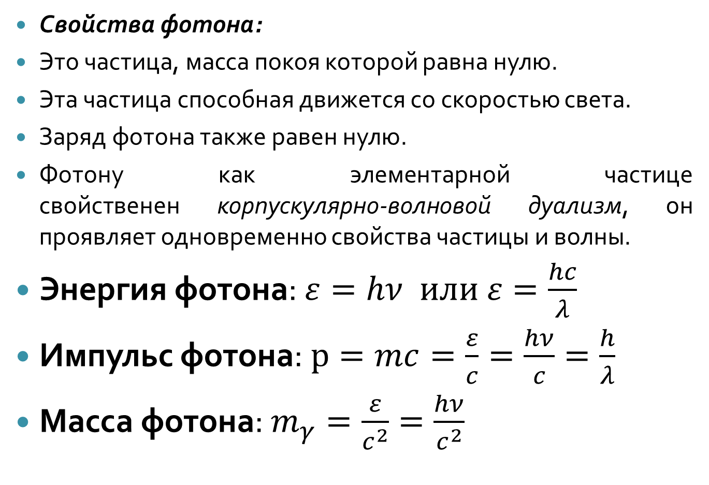
Свойства фотона:
Это частица, масса покоя которой равна нулю.
Эта частица способная движется со скоростью света.
Заряд фотона также равен нулю.
Фотону как элементарной частице свойственен корпускулярно-волновой дуализм, он проявляет одновременно свойства частицы и волны.
Энергия фотона: $ε=hν или ε=\frac{hc}{λ}$
Импульс фотона: $p=mc=\frac{ε}{c}=\frac{hν}{c}=\frac{h}{λ}$
Масса фотона: $m_{γ}=\frac{ε}{c^{2}}=\frac{hν}{c^{2}}$

